Slide 1
Déchets numériques
ENSET
Département Mathématiques Informatique
Présenté par : Meggouri Ismail
Ange Guillaume KOFFI
Supervisé par : Mme. Nezha BENMOUSSA
Filière : Ingénierie Informatique, Big Data et Cloud Computing

Slide 2

PLAN
Qu’est-ce qu’un déchet numérique Types de déchets numériques Comment deviennent-ils des déchets ? Répercussions sur l’environnement Répercussions sur le corps humain Statistiques pour la mesure de l’impact Solutions pour réduire les déchets numériques Les pays génèrent le plus de déchets électroniques Cartographie des déchets électroniques Résumé

Slide 3
DÉCHETS NUMÉRIQUES
1. Qu’est-ce que c’est ?

Slide 4
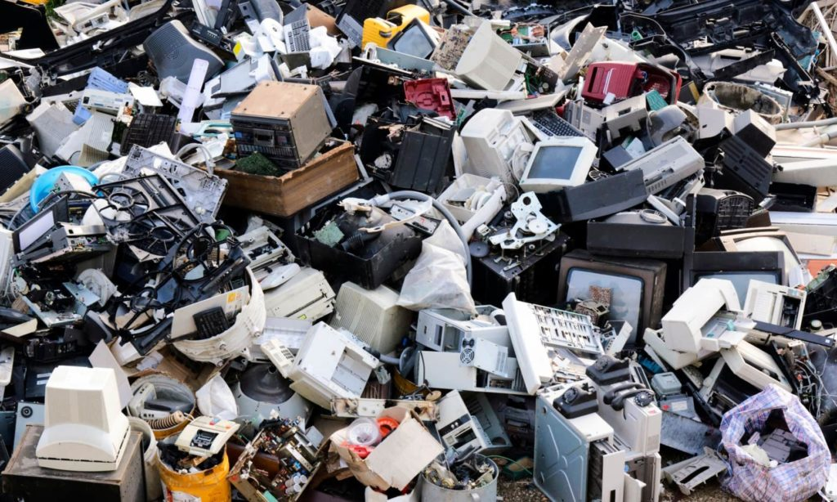
Définition
Les déchets numériques, également appelés déchets électroniques ou déchets électriques, désignent les appareils et équipements électroniques mis au rebut ou obsolètes. Cela peut inclure des articles tels que des ordinateurs, des smartphones, des téléviseurs et d’autres appareils électroniques grand public.

Slide 5
DÉCHETS NUMÉRIQUES
2. Quels sont les types ?

Slide 6
Types de déchets numériques
Ordinateur portable
Déchets numériques
Téléphones portables
Claviers et souris d’ordinateur
Distributeurs
Scanners, imprimantes et photocopieurs
Appareils électroniques grand public et panneaux solaires.
Équipements audio-vidéo

Slide 7
DÉCHETS NUMÉRIQUES
3. Comment deviennent-ils des déchets ?

Slide 8

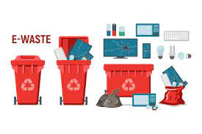
Les raisons
Progrès technologiques
Changements de style et mode de vie
Vers la fin de leur vie utile
Ne pas prendre de précautions lors de leur manipulation

Slide 9
DÉCHETS NUMÉRIQUES
4. Quelles sont les répercussions sur l’environnement ?

Slide 10

Répercussions sur l’environnement
Pollution
Les déchets numériques peuvent libérer des produits chimiques toxiques dans l’air et l’eau lorsqu’ils ne sont pas éliminés correctement. Cela peut entraîner une pollution de l’air et de l’eau, ce qui peut nuire à la fois à la faune et aux populations humaines.
Changement climatique
L’élimination numérique des déchets contribue aux émissions de gaz à effet de serre par le rejet de méthane et d’autres gaz des sites d’enfouissement et par l’énergie utilisée dans le processus de fabrication.
Épuisement des ressources
De nombreux appareils électroniques sont fabriqués à partir de ressources rares telles que les métaux rares, qui sont extraits et traités à un coût environnemental élevé. À mesure que les déchets électroniques augmentent, l’épuisement de ces ressources augmente également.
Perte de biodiversité
L’élimination numérique des déchets peut avoir un impact négatif sur l’environnement, en particulier dans les pays en développement où elle n’est souvent pas correctement réglementée. Cela peut entraîner la destruction des habitats naturels et la perte de biodiversité.

Slide 11
DÉCHETS NUMÉRIQUES
5. Quelles sont les répercussions sur le corps humain ?

Slide 12
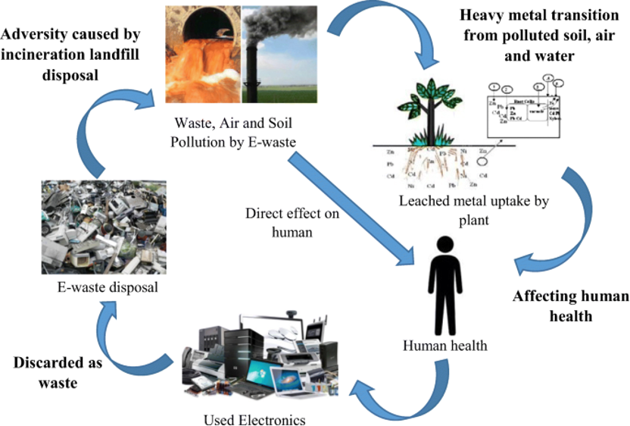
Répercussions sur le corps humain
Exposition à des produits chimiques toxiques
Les déchets électroniques contiennent souvent des produits chimiques toxiques tels que le plomb, le mercure et le cadmium, qui peuvent nuire à la santé humaine lorsqu’ils ne sont pas éliminés correctement. Causer des dommages neurologiques, des problèmes respiratoires et d’autres problèmes de santé.
Pollution atmosphérique
La combustion de déchets électroniques pour récupérer des matériaux précieux peut libérer des produits chimiques toxiques dans l’air, qui peuvent être inhalés par les personnes vivant à proximité des sites d’élimination des déchets électroniques.
Pollution de l’eau
Les déchets électroniques peuvent également contaminer les réserves d’eau, ce qui peut entraîner des problèmes de santé tels que la diarrhée, des lésions rénales et le cancer.
Nuisance sonore
Le processus de récupération des matériaux précieux des déchets électroniques peut être un processus bruyant, qui peut entraîner une perte auditive et d’autres problèmes de santé pour les personnes vivant à proximité des sites d’élimination des déchets électroniques.
Risques professionnels
Les personnes travaillant dans des installations de recyclage des déchets électroniques risquent d’être exposées à des produits chimiques toxiques, ainsi qu’à d’autres dangers tels que le bruit et les machines lourdes.

Slide 13
DÉCHETS NUMÉRIQUES
6. Que sont les statistiques ?

Slide 14
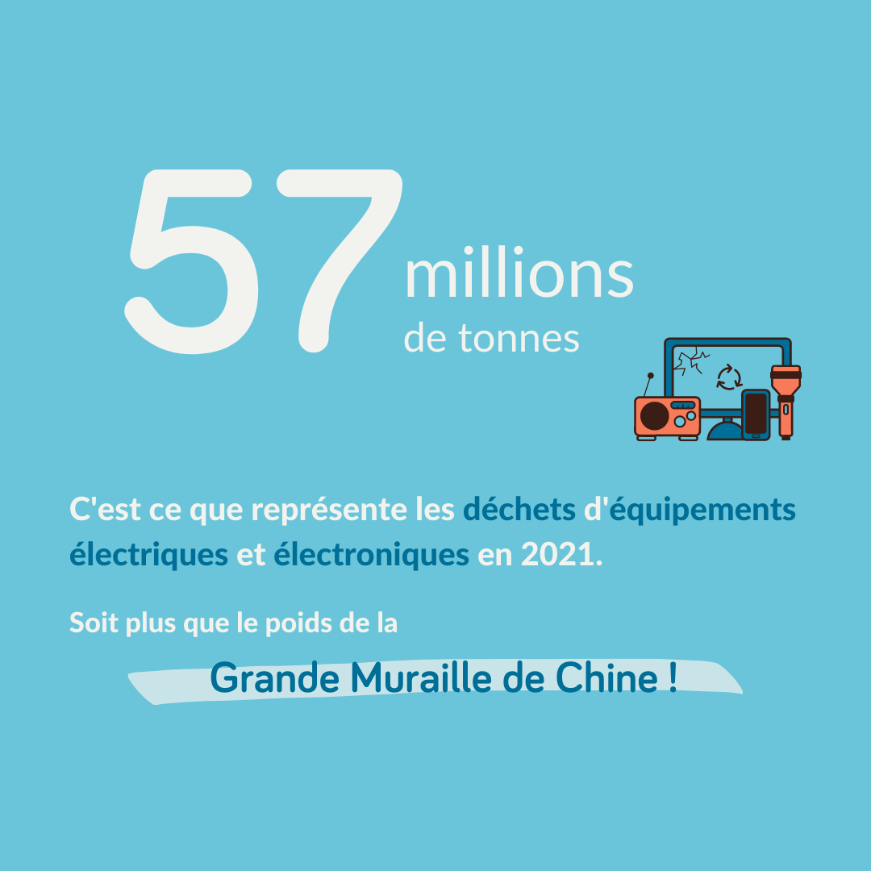
Déchets numériques produits chaque année
On estime que 57,4 Mt (millions de tonnes métriques) de déchets électroniques ont été générés à l’échelle mondiale en 2021.
Il y a eu une augmentation d’année en année depuis que les données sur les déchets électroniques ont commencé à être collectées en 2014.

Slide 15
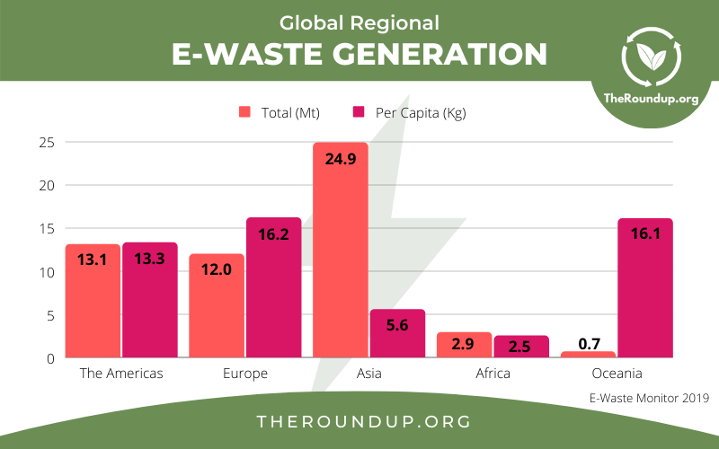
La région qui produit le plus de déchets électroniques en volume

Slide 16
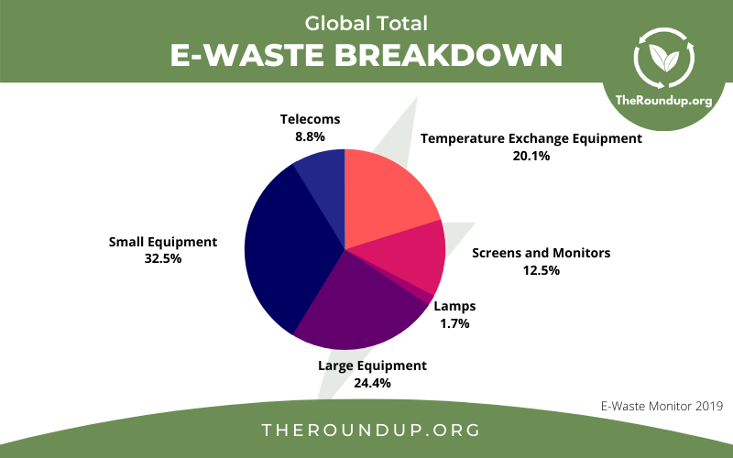
La région qui produit le plus de déchets électroniques en volume

Slide 17
DÉCHETS NUMÉRIQUES
7. Quelles solutions pour réduire les déchets numériques ?

Slide 18
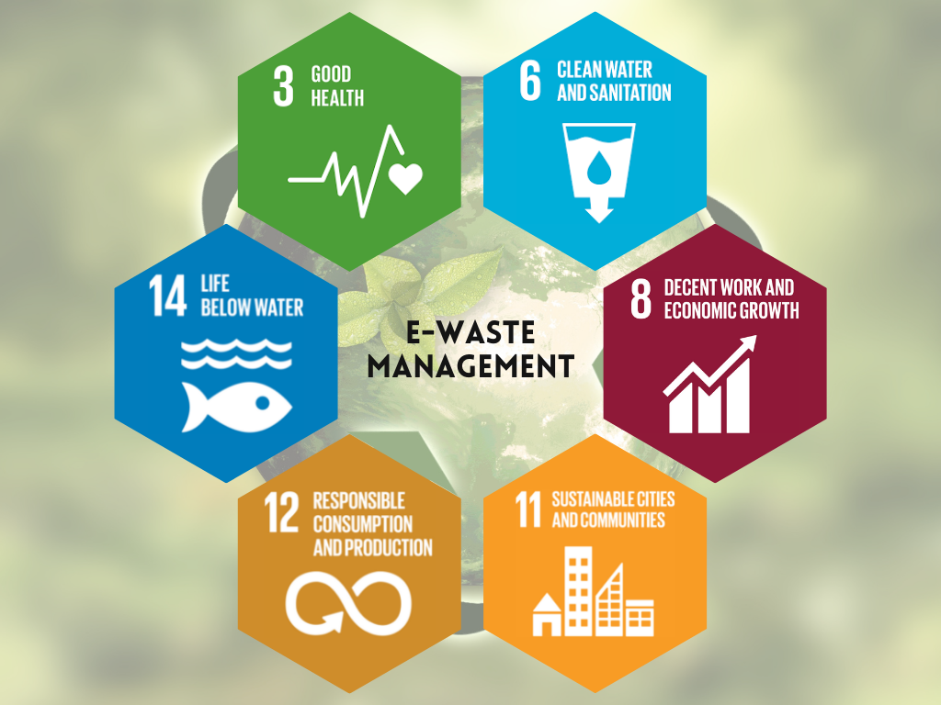
Solutions pour réduire
Recyclage
Les appareils électroniques peuvent être recyclés par des entreprises certifiées de gestion des déchets électroniques. Cela permet de récupérer des matériaux précieux tels que les métaux, les plastiques et le verre, et de réduire l’impact environnemental des déchets numériques.
Effacer les données
Avant de se débarrasser d’appareils électroniques, les personnes et les organisations devraient s’assurer que toutes les données et tous les logiciels stockés sur l’appareil sont effacés ou éliminés de façon appropriée afin de protéger les renseignements personnels et sensibles.
Sensibilisation
La sensibilisation du public aux risques environnementaux et sécuritaires des déchets électroniques peut encourager les particuliers et les organisations à prendre des mesures pour réduire les déchets numériques et éliminer correctement leurs appareils électroniques.
Réglementations gouvernementales
Les gouvernements peuvent jouer un rôle clé dans la réduction des déchets électroniques en mettant en œuvre des réglementations et des politiques qui encouragent la réduction, le recyclage et l’élimination appropriée des déchets numériques.

Slide 19
DÉCHETS NUMÉRIQUES
8. Les pays produisent le plus de déchets électroniques.

Slide 20
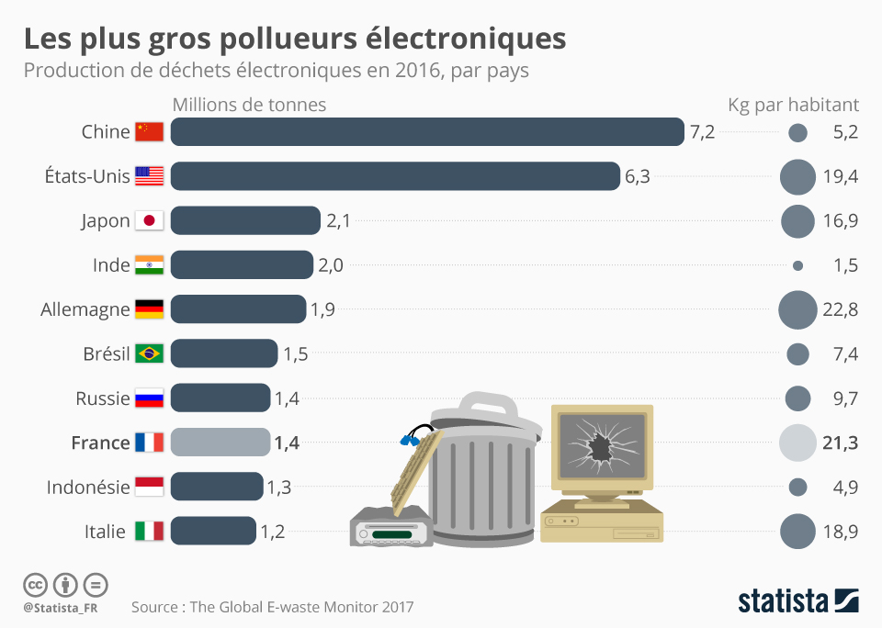

Slide 21
DÉCHETS NUMÉRIQUES
9. Cartographie des déchets électroniques.

Slide 22
Pays les plus recevant des Déchets électroniques
Des pays comme la Chine, l’Inde, le Pakistan, le Vietnam et le Ghana figurent parmi les principales destinations des importations de déchets électroniques. Ces pays ne disposent pas de l’infrastructure et de la réglementation appropriées pour gérer les déchets électroniques de manière sûre et responsable et, par conséquent, les déchets électroniques sont souvent traités de manière informelle et dangereuse, ce qui nuit à l’environnement et à la santé humaine. Il est important de noter que le commerce informel et illégal des déchets électroniques n’est pas seulement un problème dans les pays en développement, c’est un problème mondial.

Slide 23
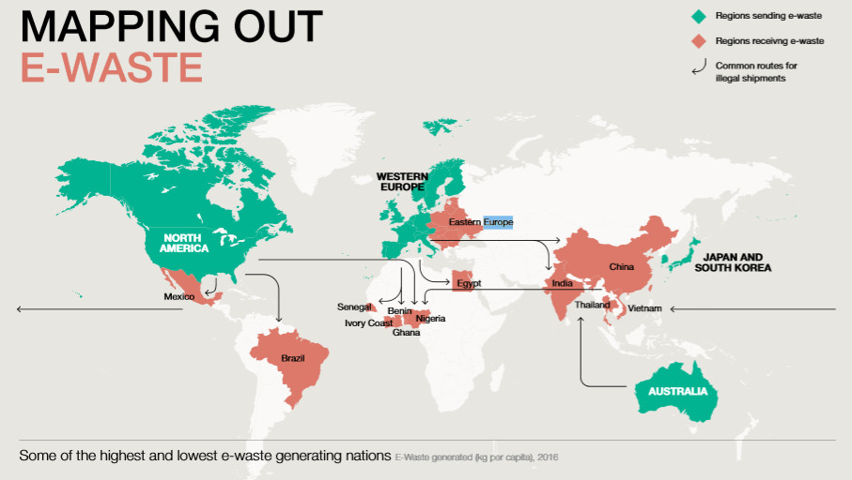

Slide 24



Résumé

Slide 25




Merci
Meggouri Ismail
Ange Guillaume KOFFI

Slide 26
Questions
&
Suggestions

